Slide 1

Профилактика деструктивного поведения учащихся. Формы и технологии
Апасова Светлана Владимировна, заместитель директора МБОУ ОДПО ЦРО г.о. Самара, кандидат педагогических наук

Slide 2

Риски и способы защиты в социальной ситуации развития подростка
Риски
Способы защиты
Принятие и понимание самого себя, ощущение «нужности»,
Индивидуально-психологические и личностные характеристики
Позитивное окружение (родители / педагоги / друзья)
Асоциальное окружение
Сверстники, более старшие друзья
Медийое пространство,
Положительный контент
Медийное пространство,
Отрицательный контент

Slide 3
На индивидуальном уровне:
- изучение особенностей личности подростков, занятия с психологом по коррекции их поведения;
- индивидуальные консультации психолога по проблемам подростка;
- индивидуальные и коллективные профилактические беседы с подростками;
вовлечение подростков в общественно-значимую деятельность через реализацию социальных проектов;
вовлечение в добровольчество в сфере пропаганды ЗОЖ;
- вовлечение учащихся в систему объединений дополнительного образования с целью организации занятости в свободное время.

Slide 4
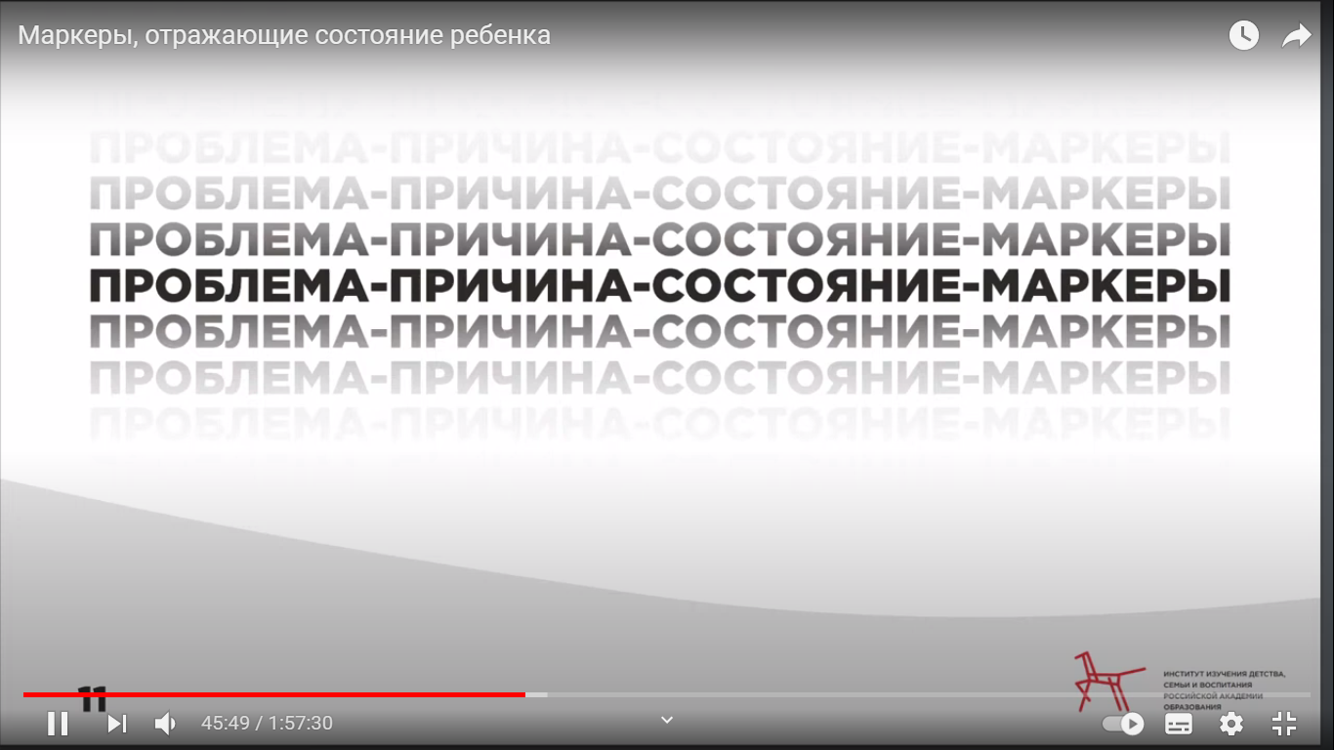
Маркеры, отражающие состояние ребенка

Slide 5
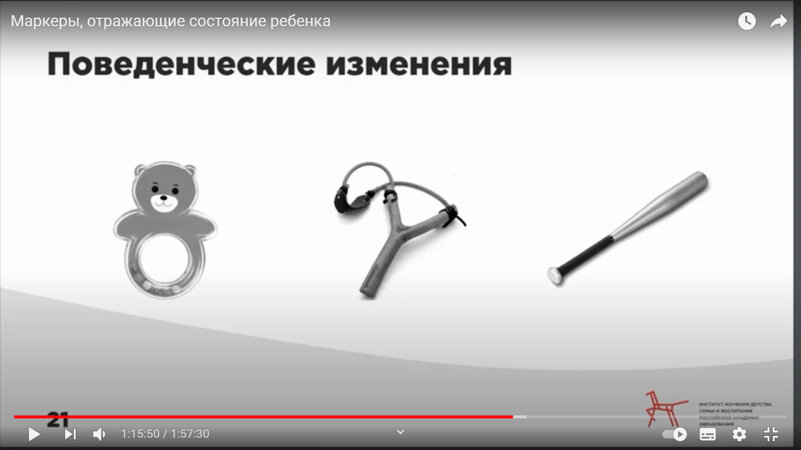
Эмоции, речь ребенка

Slide 6
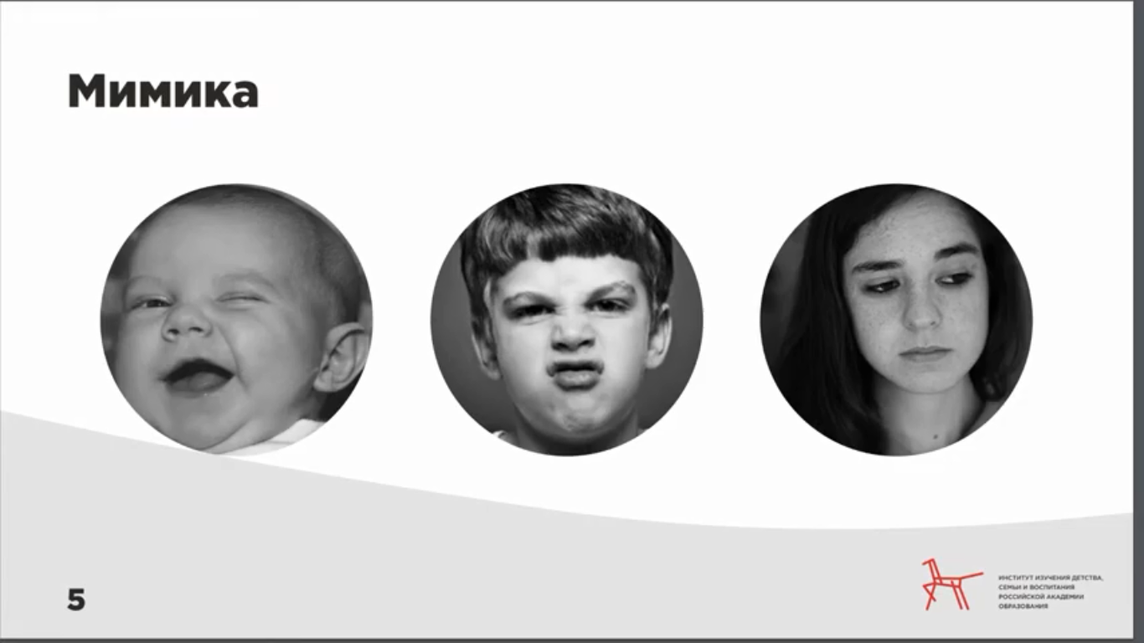
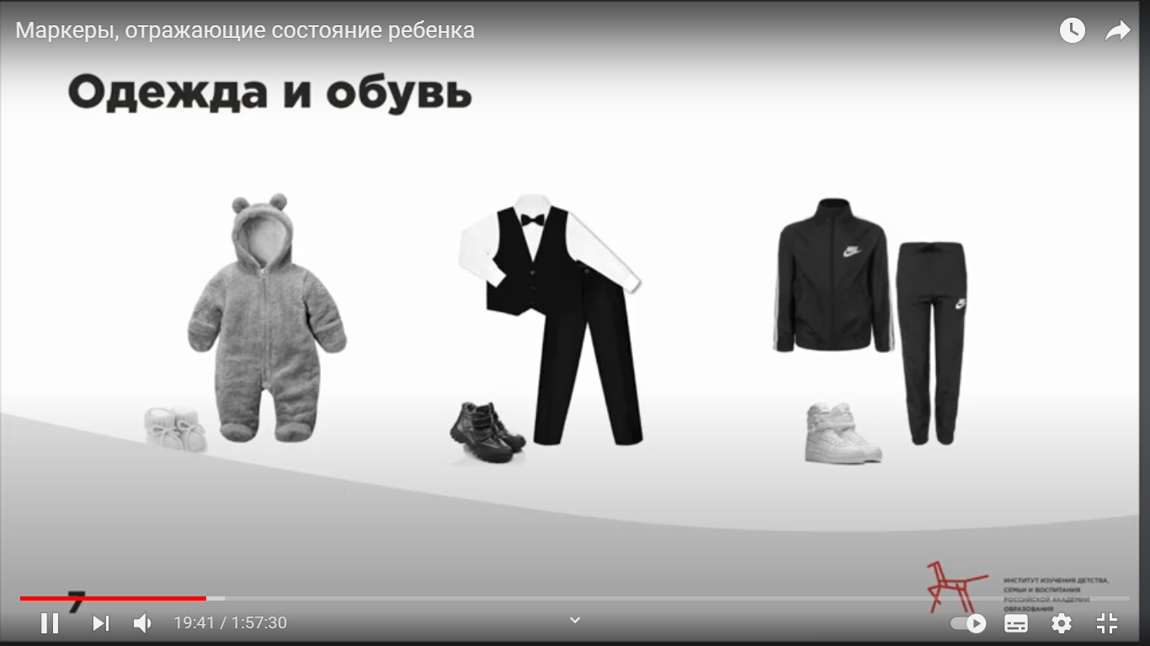
Внешний вид: мимика, поза, одежда

Slide 7
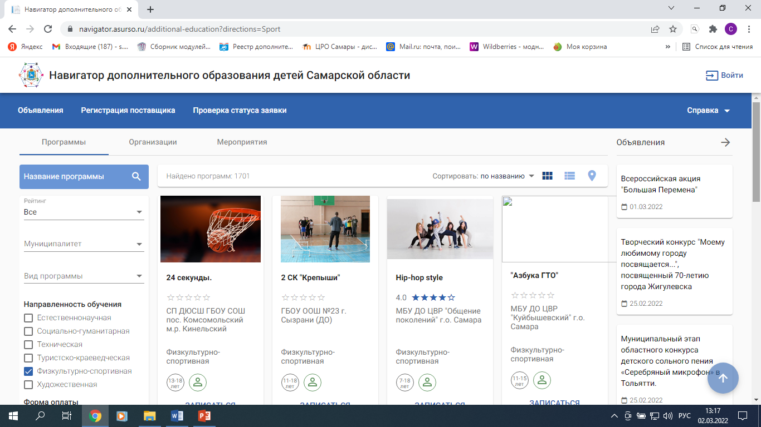
Полезный досуг в дополнительном образовании

Slide 8
Профилактика подросткового суицида
В первую очередь от нас требуется внимание и наблюдательность
Всякое резкое и необъяснимое изменение в психологическом состоянии и поведении подростка является сигналом тревоги как для педагога, так и для родителей
Особое внимание подросткам группы риска
Следует чаще говорить с подростком о его проблемах. Переживания по поводу проблемы, кажущейся взрослому пустяком, может стать причиной суицида.

Slide 9
Направления работы на уровне класса
«Ценности, и мы»
«Мы за ЗОЖ»
«Мы вместе»
«Мы команда»
«Мы и закон»

Slide 10


Учебные пособия издательства «Просвещение»

Slide 11
Формирование позитивных жизненных перспектив
У подростков, имеющих серьезные жизненные цели, которые образуют для них личностный смысл, суицид, маловероятен. Такие цели нужно показать и разъяснить подростку.
Существенную роль в профилактике суицида может сыграть профориентационная работа. Формирование стремления к продолжению образования и перспективам карьеры.
В профилактике суицида должно сыграть свою роль и религиозное воспитание, поскольку жизнь есть божий дар, а самоубийство-один из тяжких грехов

Slide 12
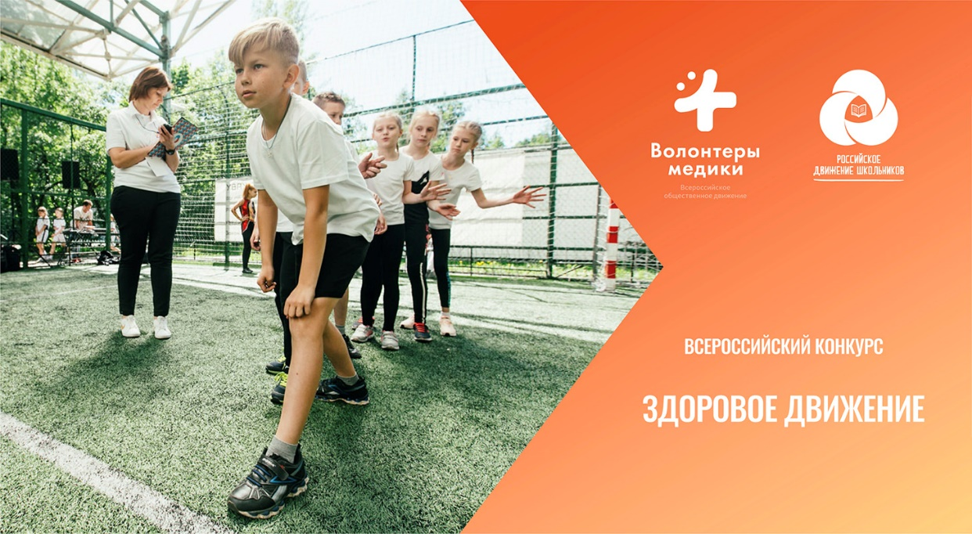



Участие во Всероссийских проектах
Проект «Орлята России»

Slide 13
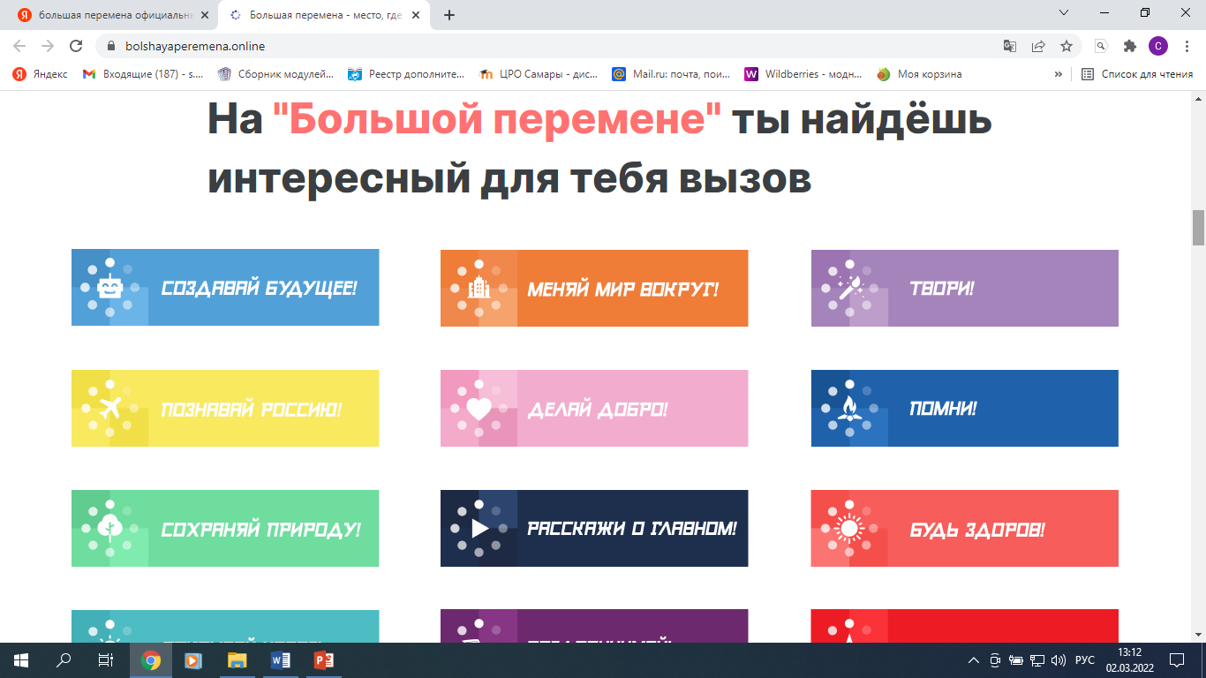
Конкурс «Большая перемена»

Slide 14
Какую работу проводить для снижения подверженности влиянию группы?
Диагностика: Тест-опросник «Исследование уровня ассертивности» (модифицированный В. Каппони, Т. Новак), Оценка суггестивности / Елисеев О.П.
Цель профилактических мероприятий: формировать способности выражать и отстаивать своё мнение и интересы
Групповая форма работы:
Классные часы, беседы-дискуссии «Умей сказать НЕТ», «Могу ли Я принять решение, отличное от группы?», «Как отстоять свое мнение?»
Просмотр и обсуждение сериала «Все по-честному» (ГТРК «Самара»), фильмы «Чучело», «Повелитель мух» и т.п., различных видеороликов, в сюжете которых показано столкновение мнений, ценностей, убеждений.
Социальный проект: «Кто Я?», «Какой Я», «Я и другие».
Проекты, направленные на формирование установок на здоровый образ жизни
Игра «На что потратить жизнь?»

Slide 15
Какую работу проводить для снижения уровня тревожности и повышения самоконтроля поведения?
Диагностика: модифицированный опросник Ч.Д. Спилбергера, выполненный А.Д. Андреевой, Методика «Стиль саморегуляции поведения» В.И.Моросановой
Цель профилактических мероприятий: повышение способности к саморегуляции и рефлексии
Групповая форма работы:
Тренинги по обучению способам саморегуляции и рефлексии, тайменеджменту
Занятия в спортивных секциях: восточные единоборства, командные виды спорта
Проведение различных мероприятий, где подросток мог бы проявить себя (например, турпоход, экскурсия, социальный проект).
Включение подростков в социально активные молодежные движения: волонтерство, РДШ, «Юнармия» и т.д.
Вовлечение всех участников образовательного процесса в акцию «Внимание, подросток!»

Slide 16
Какую работу проводить для снижения принятия асоциальных установок социума?
Диагностика: Тест-опросник «Исследование уровня ассертивности» (модифицированный В. Каппони, Т. Новак), Оценка суггестивности / Елисеев О.П.
Цель профилактических мероприятий: формировать установку на здоровый образ жизни, развитие критичности
Групповая форма работы:
Классные часы, беседы-дискуссии «Хочу – нельзя – надо», «Кому отдать сердце?», «Умей сказать НЕТ», разбор популярных тем для негативного подражания с объяснением объективных минусов и мнимых плюсов ситуации
Игра: «Хорошо или плохо»
Просмотр мультфильма: «Как формируется зависимость»
Социальный проект: «Режим дня», «Не вреди себе сам»,
Профилактическая программа для родителей и подростков группы риска «Семейный разговор», «Семейный дневник»

Slide 17
Какую работу проводить для снижения наркопотребления в социальном окружении?
Диагностика: Анонимная анкета для подростков (наркопотребление в окружении)
Цель профилактических мероприятий: формировать отрицательное отношение к наркопотреблению
Групповая форма работы:
Классные часы, беседы-дискуссии «Умей сказать НЕТ», «Могу ли Я принять решение, отличное от группы?», «Как отстоять свое мнение?»
Игра: «Хорошо или плохо»
Просмотр мультфильма: «Как формируется зависимость»
Социальный проект: «Не вреди себе сам», «Помоги тому, кто сам не справляется»

Slide 18
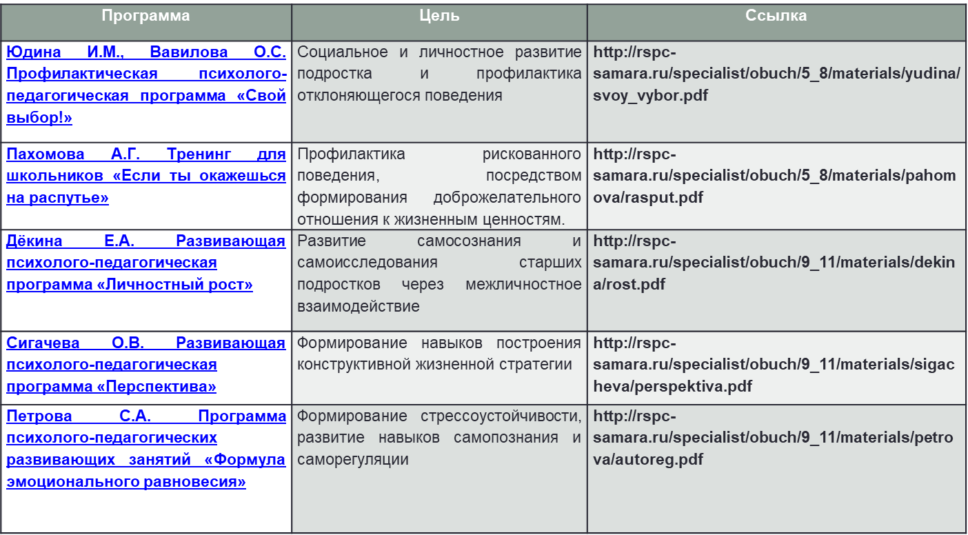
Комплексные профилактические программы

Slide 19
Работа с группой риска
регулярное проведение исследований, мониторинга рисков безопасности и ресурсов повышения безопасности, выделение и психолого-педагогическое сопровождение групп риска обучающихся по разным направлениям (агрессивное поведение, зависимости и др.);
проведение коррекционной работы с обучающимся групп риска силами педагогического коллектива и с привлечением сторонних специалистов (психологов, конфликтологов, работников социальных служб, правоохранительных органов, опеки и т.д.);

Slide 20
Специальная психолого-педагогическая поддержка и сопровождение
предупреждение, профилактика и целенаправленная деятельность в случаях появления, расширения, влияния в школе маргинальных групп обучающихся (оставивших обучение, криминальной направленности, агрессивного поведения и др.);
поддержка и профилактика расширения групп детей, семей обучающихся, требующих специальной психолого-педагогической поддержки и сопровождения (слабоуспевающих, социально запущенные, осужденные, социально неадаптированные дети-мигранты и т.д.).

Slide 21
Проекты и профилактические программы
разработку и реализацию в школе профилактических программ, направленных на работу как с девиантными обучающимися, так и с их окружением, сообществами класса, сверстников, школы в целом, организацию межведомственного взаимодействия;
вовлечение обучающихся в воспитательную деятельность, проекты, программы профилактической направленности социальных и природных рисков, реализуемые в школе и в социокультурном окружении с обучающимися, педагогами, родителями (антиалкогольные, против курения, безопасность в цифровой среде, вовлечение в деструктивные группы в социальных сетях, деструктивные молодежные, религиозные объединения, культы, субкультуры, безопасность дорожного движения, противопожарная безопасность, гражданская оборона, антитеррористическая, антиэкстремистская безопасность и т.д.);

Slide 22
Развитие навыков саморефлексии и организация деятельности, альтернативной девиантному поведению
организацию превентивной работы со сценариями социально одобряемого поведения, развитие у обучающихся навыков саморефлексии, самоконтроля, устойчивости к негативному воздействию, групповому давлению;
поддержку инициатив обучающихся, педагогов в сфере укрепления безопасности жизнедеятельности в школе, профилактики правонарушений, девиаций, организация деятельности, альтернативной девиантному поведению – познание (путешествия), испытание себя (походы, спорт), значимое общение, любовь, творчество, деятельность (в том числе профессиональная, религиозно-духовная, благотворительная, искусство и др.);

Slide 23
Главной защитой от деструктивного влияния на ребёнка являются правильно выбранные профилактические меры
Советы родителям
Развивайте с вашими детьми доверительные отношения.
Вам необходимо всегда быть в курсе, с кем общается Ваш ребёнок, как проводит время и что его интересует больше всего.
Организуйте качественный досуг вашему ребенку. Выделите в нём наиболее яркие качества, стремления к какому-либо виду деятельности: спорт, художественные, динамические или математические наклонности и т.п. – и постарайтесь найти дополнительные образовательные учреждения, в которых ваш ребёнок получит реализацию этих своих наклонностей. Это даст ему возможность для самовыражения и значительно расширит круг единомышленников

Slide 24
Советы родителям
Возьмите под личный контроль всю информацию, получаемую ребёнком: изучайте печатные издания, которые могут попасть вашим детям – журналы, газеты, книги; ограничьте бесконтрольный доступ к сети Интернет – пользуйтесь специальными настройками, запрещающими доступ к опасным ресурсам. Обращайте внимание, какие телевизионные передачи смотрят ваши дети. Старайтесь исключить из ваших отношений резкую критику того или иного увлечения. Находите для объяснения вашей позиции, если она отличается от мнения ребёнка, корректные фразы, не ранящие подрастающую личность.

Slide 25
Советы родителям
Проводите как можно больше времени с вашими детьми. Наблюдения специалистов показывают, что в экстремистские группировки попадает в основном молодёжь, родители которых сделали в своей жизни акцент на финансовое обеспечение, а не установление добрых отношений между членами семьи. Как ни странно, но дети из неблагополучных семей в радикально настроенных группах – редкость!

Slide 26
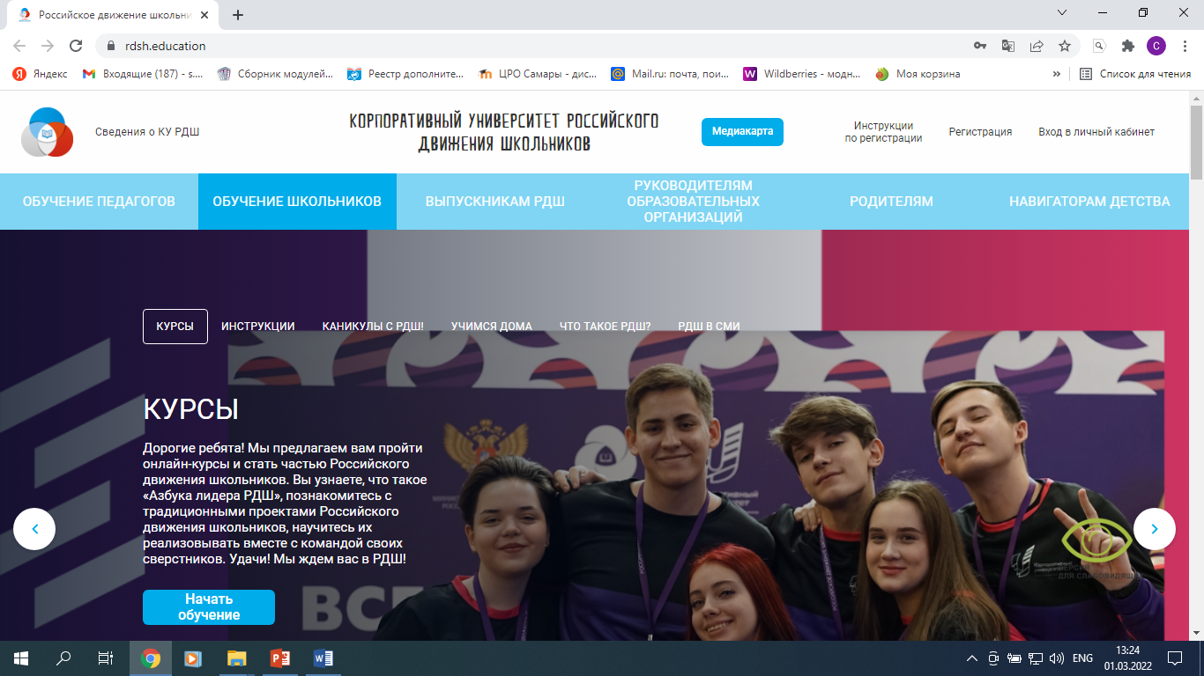

Интернет-порталы самостоятельной работы и обучения
Проекты
Родительские собрания «Азбука счастливой семьи»
Разработка современной концепции комплексной профилактики агрессивного поведения в образовательной среде
Кинопедагогика
Корпоративный университет РДШ
Платформа для педагогов и родителей
Родительский университет
Онлайн-курсы «Вместе с РДШ: Эффективное родительство», «Профориентация в цифровую эпоху» и др.

Slide 27
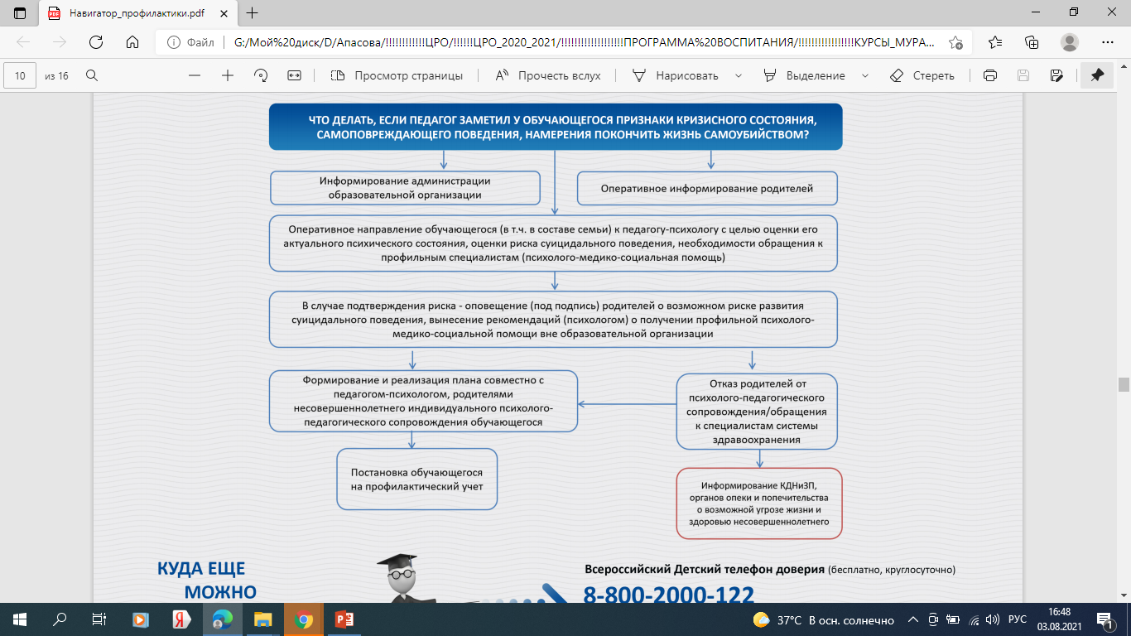

Slide 28

Технология диалога
«педагог – воспитанник»
1. Стадия накопления согласий. Цель стадии состоит в наращивании количества согласий: утвердительных позитивных реакций воспитанника, как словесных, так и невербальных. Для этого педагог использует следующие приёмы: нейтральные высказывания, не задевающие проблем школьника (желательно без вопросительной интонации);
просьба об очевидно необходимой помощи;
вежливое и уважительное обращение к воспитаннику;
безобидный юмор, направленный на нейтральный вещи и явления и др.
Признак возможности перехода к следующей стадии: согласие с педагогом не вызывает у воспитанника внутреннего сопротивления.
2. Стадия поиска интересов. Цель: создание положительного эмоционального фона общения «педагог – воспитанник». Основной способ – обращение к действительным интересам подростка. Некоторые приёмы: подчёркивание особенности, оригинальности высказываний подростка («Это ты здорово придумал (отметил, сказал, сделал)»);
просьба о детализации («Напомни, пожалуйста»);
фиксация эмоциональных совпадений («Мне тоже понравилось»);
предоставление возможности для проявления воспитанником своей компетентности (обращение с вопросом, ответ на который наверняка подросток знает);
невербальные приёмы «присоединения» к состоянию воспитанника (жестами, мимикой, ритмом говорения, позой и т. д.).
Признак возможности перехода к следующей стадии: обозначение воспитанником перед педагогом своих интересов.
3. Стадия принятия особенных качеств. Цель: выход контакта на уровень относительной личностной открытости. Важно помнить: особенные качества – не значит только «плохие». Основные правила: демонстрировать принятие как воспитанника вообще, так и заявленных им качеств в частности;
нельзя возражать, спорить, иначе оценивать заявленные воспитанником качества;
нельзя демонстрировать сомнение в наличии этих качеств.
Признак возможности перехода к следующей стадии: появление в высказываниях подростка критических замечаний в отношении себя или признаков самокритики (самоирония, лёгкое сомнение в правильности своего поступка и т. п.).

Slide 29
4. Стадия выяснения «опасных» качеств (качеств, неблагоприятных для взаимодействия). Содержание деятельности педагога на этой стадии составляют осторожные расспросы о деталях ситуаций, в которых подросток подаёт себя в невыгодном свете, а также обсуждение совершившихся и возможных последствий поступков воспитанника.
Признак возможности перехода к следующей стадии: рассказы воспитанника о прошлых событиях своей жизни, об окружающих его людях.
5. Стадия совместного анализа. Другое название: стадия выявления личностной идентификации воспитанника. Личностная идентификация – это соотнесение себя с другими людьми, как привлекательными, так и антипатичными. Иначе говоря, на этой стадии подростку предстоит «увидеть свои качества в других людях», «посмотреть на себя со стороны» Содержанием деятельности педагога являются поддержка говорения, обсуждения подростком темы значимости людей и их роли в событиях его жизни, помощь в анализе поступков и отношений.
Возможные действия педагога:
анализ педагогом в общении с подростком своих мотивов и намерений при совершении тех или иных поступков;
совместный анализ причин несовершения подростком тех или иных поступков;
просьба сравнить себя со средним человеком и совместное обсуждение этого сравнения.
Завершение этой стадии – вывод о том, что необходим самоконтроль и самоуправление своими действиями и поведением и предложение педагогом подростку помощи в освоении способов контроля и самоконтроля.
Признак возможности перехода к следующей стадии: принятие воспитанником предложенной педагогом помощи в выработке правил и способов контроля и самоконтроля.
6. Стадия выбора действий. Совместная с воспитанником выработка правил и способов действия в той или иной ситуации и в жизни в целом. Логика действий: от конкретных проблемных для подростка ситуаций – к общей программе самовоспитания.
Главный признак достижения результата технологии: стремление школьника общаться с педагогом, применившим данную технологию, обсуждать с ним свои дела и проблемы.
Возможные (предполагаемые, но не гарантированные) эффекты: совместные дела педагога и школьника на основе общих интересов, учебная помощь педагога, изменение круга общения подростка или позиции подростка в прежнем круге общения и т.д.

Slide 30
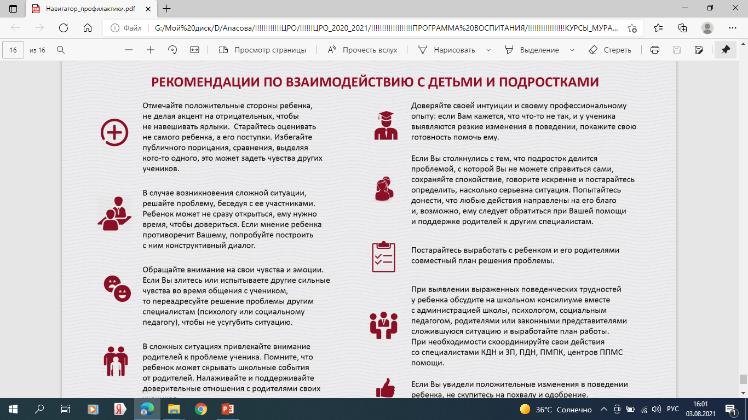

Slide 31
Профилактика деструктивного поведения учащихся. Формы и технологии
Апасова Светлана Владимировна,
заместитель директора МБОУ ОДПО ЦРО г.о. Самара

